Slide 1
BAB 2
AUDIT SIKLUS PENDAPATAN
(SIKLUS PENJUALAN DAN PENGUMPULAN PIUTANG)

Slide 2
REVIU SIKLUS TRANSAKSI
Siklus Transaksi Sesuai Urutan Standar Umum Proses Bisnis | Alternatif Penamaan
Siklus pendanaan (pemenuhan modal baik melalui utang jangka panjang maupun penerbitan saham) | Siklus perolehan modal dan pengembaliannya
Siklus investasi (pada aset tetap) | Siklus pembelian dan pembayaran
Siklus SDM (rekrutmen, diklat, penempatan, kompensasi, penghentian) | Siklus penggajian dan personalia
Siklus pengeluaran (pengadaan barang dan jasa untuk kegiatan operasional) | Siklus pembelian dan pembayaran
Siklus produksi/konversi (pengolahan bahan baku menjadi produk jadi) | Siklus persediaan dan penggudangan
6. Siklus pendapatan (penjualan barang dan jasa yang menjadi aktivitas bisnis utama perusahaan). | Siklus penjualan dan pengumpulan piutang
Siklus investasi (pada instrumen keuangan). | Audit kas dan instrumen keuangan
Siklus kas (kas masuk dan kas keluar) | Audit kas dan instrumen keuangan

Slide 3
Dalam praktik bisa jadi audit dilaksanakan secara simultan/serentak/bersamaan untuk keseluruhan siklus transaksi, masing-masing dilakukan oleh tim audit yang berbeda.

Slide 4
DEFINISI SIKLUS PENDAPATAN
Siklus pendapatan adalah siklus transaksi tentang penjualan barang/jasa yang menjadi bisnis utama perusahaan, baik penjualan secara tunai maupun secara kredit.
Istilah lain siklus pendapatan adalah Siklus penjualan dan pengumpulan piutang.
Tujuan audit adalah untuk menguji kewajaran laporan tentang penjualan barang/jasa.

Slide 5
TRANSAKSI PENJUALAN NON OPERASIONAL
Untuk tujuan klasifikasi tentang siklus transaksi, jika yang dijual adalah aset tetap atau sekuritas, maka penjualan tersebut tidak termasuk dalam siklus pendapatan, tetapi termasuk dalam siklus investasi, karena penjualan aset tetap dan sekuritas bukan menjadi tujuan utama dari kegiatan usaha perusahaan.

Slide 6
KEMUNGKINAN LAIN TEKNIS AUDIT
Dalam praktik, dimungkinkan seluruh jenis transaksi penjualan diaudit pada saat pelaksanaan audit siklus pendapatan, baik penjualan jasa/barang yang menjadi kegiatan utama perusahaan, maupun penjualan yang lain (lihat Alvin Aren/Haryono Jusup).
Pertimbangan utama teknis pelaksanaan audit adalah efisiensi dan efektifitas proses audit.

Slide 7
FRAMEWORK AUDIT SIKLUS PENDAPATAN
Penjualan Tunai
dan Kredit
Proses
Akuntansi
(Manual/Digital)
Akun-akun
Dalam Laporan Keuangan
Sistem Pengendalian Internal (SPI)
AUDIT LAPORAN KEUANGAN

Slide 8
KEBUTUHAN KOMPETENSI AUDITOR
Untuk dapat melaksanakan tugas audit siklus pendapatan dengan efisien dan efektif, paling tidak auditor harus menguasai akuntansi untuk sejumlah kemungkinan transaksi penjualan, misalnya:
Akuntansi untuk transaksi penjualan barang dan jasa, baik tunai maupun kredit.
Akuntansi untuk pajak atas transaksi penjualan, misalnya tentang Pajak Pertambahan Nilai.
Akuntansi untuk pengakuan kerugian piutang.
Akuntansi untuk penjualan angsuran.
Akuntansi untuk konversi piutang dagang ke piutang wesel.
Akuntansi penjualan pada industri tertentu, misalnya akuntansi pada perusahaan kontraktor, perkebunan, dan seterusnya.

Slide 9
PROSES AUDIT
Pemahaman industri, untuk memahami karakteristik bisnis, transaksi, laporan keuangan dan seterusnya.
Pemahaman bisnis, untuk memahami karakteristik perusahaan yang diaudit.
Pemahaman Sistem Pengendalian Internal/SPI (Fungsi Organisasi, Dokumen Transaksi, Laporan, Teknologi Informasi)
Pengujian Sistem Pengendalian Internal/SPI.
Pengujian Substantif
Kesimpulan hasil audit

Slide 10
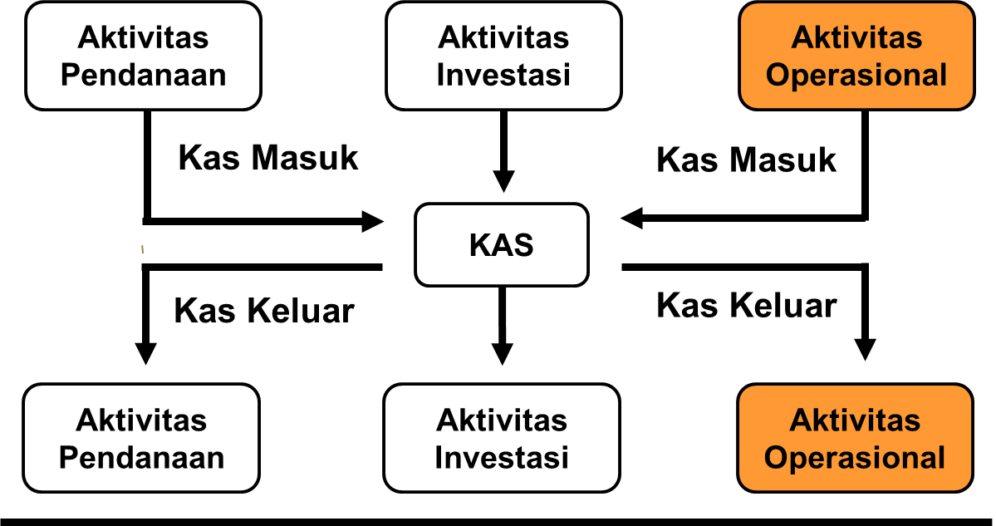
REVIU PROSES BISNIS
Aktifitas operasional mencakup: Siklus SDM/Penggajian, Siklus Pengeluaran, Sikus Produksi, dan Siklus pendapatan

Slide 11
TRANSAKSI DAN AKUN SIKLUS PENDAPATAN
Penjualan tunai → D: Kas/K: Penjualan
Penjualan kredit → D: Piutang Dagang/K: Penjualan
Pelunasan Piutang → D: Kas/K: Piutang Dagang
Potongan Tunai → D: Potongan Tunai/K: Piutang Dagang
Retur Penjualan → D: Retur Penjualan/K: Piutang Dagang
Kerugian Piutang → D: Kerugian Piutang/K: Cad. Kerugian Piutang
Penghapusan Piutang → D: Cad. Kerugian Piutang/K: Piutang Dagang

Slide 12
TUJUAN AUDIT
Tujuan umum: menguji kewajaran pelaporan keuangan secara keseluruhan.
Tujuan khusus: menguji kewajaran asersi manajemen atas transaksi dan saldo akun siklus pendapatan, yang disajikan dalam laporan keuangan.
Selengkapnya baca ISA-200
Kriteria kewajaran asersi:
Asersi sesuai dengan bukti pendukung, yaitu bukti pembukuan dan bukti penguat.
Asersi sesuai dengan Standar Akuntansi Keuangan (SAK)

Slide 13
RERANGKA PENGUJIAN AUDIT
Framework (rerangka) pengujian audit menurut PCAOB (Public Company Accounting Oversight Board), tujuan audit adalah untuk menguji asersi manajemen atau pernyataan manajemen dalam laporan keuangan, yang mencakup:
Eksistensi atau terjadinya: Apakah saldo akun ada dan transaksi benar-benar terjadi?
Kelengkapan: Apakah transaksi disajikan dengan lengkap?

Slide 14
RERANGKA PENGUJIAN AUDIT
Hak dan Kewajian: Apakah saldo akun benar-benar hak atau kewajiban perusahaan, apakah cut-off transaksi dilakukan dengan tepat?
Penilaian atau alokasi: Apakah transaksi dinilai dan dibukukan dengan tepat?
Penyajian dan pengungkapan: Apakah transaksi disajikan dan diungkapkan sesuai dengan SAK?

Slide 15
RERANGKA PENGUJIAN AUDIT
Rerangka pengujian audit berdasarkan AICPA – The American Institute of Certified Public Accountants/Auditing Standards Board - ASB, tujuan audit adalah untuk menguji asersi manajemen atau pernyataan manajemen yang mencakup:
Asersi Transaksi:
Occurence
Transaksi dan peristiwa yang sudah dicatat memang terjadi dan merupakan transaksi dan peristiwa dari entitas yang bersangkutan.

Slide 16
RERANGKA PENGUJIAN AUDIT
Completeness
Semua transaksi keuangan telah dicatat dengan lengkap, sesuai dengan standar yang berlaku.
Accuracy
Angka-angka, jumlah-jumlah, dan data lain yang terkait dengan transaksi dan peristiwa yang dicatat, sudah dicatat dengan akurat.
Cut-off
Seluruh transaksi keuangan dicatat dengan tepat sesuai dengan periode terjadinya transaksi.

Slide 17
RERANGKA PENGUJIAN AUDIT
Classification
Seluruh transaksi keuangan dicatat dan diklasifikasi dengan tepat.
Asersi Saldo Akun:
Existence
Aset, kewajiban, dan ekuitas benar ada.

Slide 18
RERANGKA PENGUJIAN AUDIT
Asersi Saldo Akun:
Rights and Obligations
Entitas memiliki dan menguasai aset, dan utang merupakan kewajiban entitas.
Completeness
Semua aset, kewajiban, dan ekuitas yang seharusnya dicatat sudah dicatat.

Slide 19
RERANGKA PENGUJIAN AUDIT
Valuation and allocation
Aset, kewajiban, dan ekuitas dicantumkan dengan jumlah yang benar, serta semua penyesuaian untuk penilaian dan alokasi telah dicatat dengan benar.
Asersi Penyajian dan Pengungkapan
Occurence, rights, and obligations
Transaksi, peristiwa, dan hal-hal lain yang sudah diungkapkan dalam laporan keuangan, memang terjadi dan berkaitan dengan entitas yang bersangkutan.

Slide 20
RERANGKA PENGUJIAN AUDIT
Completeness
Semua pengungkapan yang seharusnya dicantumkan, sudah dicantumkan dengan lengkap.
3. Classification and understandability
Informasi keuangan disajikan dan dijelaskan dengan tepat, dan pengungkapan dinyatakan dengan jelas.

Slide 21
RERANGKA PENGUJIAN AUDIT
4. Accuracy and Valuation
Informasi keuangan dan informasi lainnya diuangkapkan dengan wajar (fairly disclosed) dan dalam jumlah yang benar (appropriate amounts).

Slide 22
POTENSI SALAH SAJI LAPORAN KEUANGAN
Salah saji atau kesalahan pelaporan keuangan dapat disebabkan oleh dua sifat kesalahan, yaitu:
Kesalahan tidak disengaja (error)
Kesalahan disengaja (fraud)
Potensi salah saji dipengaruhi oleh tingkat kecukupan dan tingkat efektifitas SPI (Sistem Pengendalian Internal).

Slide 23
POTENSI SALAH SAJI LAPORAN KEUANGAN
Bentuk salah saji antara lain:
Kesalahan klasifikasi transaksi atau kesalahan akun.
Saldo akun dilaporkan lebih besar atau lebih rendah dari saldo akun yang sesungguhnya, dalam jumlah signifikan.
Pengungkapan atau penjelasan terhadap saldo akun sangat tidak memadai.

Slide 24
FAKTOR PENYEBAB SALAH SAJI
Terjadi Kesalahan pada bukti transaksi, misalnya kesalahan perkalian, penjumlahan dst.
Terjadi markup transaksi.
Terjadi transaksi fiktif/bukti palsu.
Terjadi kesalahan pembukuan, baik kesalahan klasifikasi dan atau kesalahan penulisan jumlah.
Terjadi kesalahan pisah batas (cut-off) pencatatan transaksi.

Slide 25
ILUSTRASI PENGUJIAN AUDIT
Saldo Piutang Dagang Rp300 juta.
Pengujian asersi Eksistensi dan Terjadinya:
Membuktikan bahwa piutang tersebut ada, misalnya dengan konfirmasi piutang.
Membuktikan bahwa transaksi piutang benar-benar terjadi, misalnya dengan memeriksa faktur penjualan kredit (melakukan prosedur vouching)

Slide 26
ILUSTRASI PENGUJIAN AUDIT
Pengujian asersi Kelengkapan:
Menguji dan membuktikan tentang kemungkinan adanya piutang yang belum dicatat dan dilaporkan dalam saldo piutang, misalnya dengan cara menelusur bukti piutang/faktur penjualan kredit ke buku jurnal, buku pembantu dan buku besar (melakukan prosedur tracing)

Slide 27
ILUSTRASI PENGUJIAN AUDIT
Pengujian asersi Hak dan Kewajiban:
Membuktikan bahwa piutang tersebut hak perusahaan, misalnya menguji pisah batas (cut-off) transaksi – ingat syarat penjualan FOB Shipping Point/ Destination –.
Membuktikan ada tidaknya kewajiban di balik piutang, misalnya piutang menjadi jaminan utang, atau dijual dengan garansi/sales with recourse.

Slide 28
ILUSTRASI PENGUJIAN AUDIT
Pengujian asersi Penilaian atau Alokasi:
Menguji kewajaran pencadangan piutang serta penghapusan piutang, misalnya dengan mereview penentuan persentase kerugian piutang, membandingkan dengan persentase tahun sebelumnya, dan menghitung kembali jumlah kerugian piutang yang dicadangkan.

Slide 29
ILUSTRASI PENGUJIAN AUDIT
Pengujian asersi Penyajian dan Pengungkapan:
Meriview ketepatan penyajian piutang dalam neraca, misalnya tentang penempatan piutang jangka pendek dan jangka panjang, serta pelaporan cadangan kerugian piutang.
Mereview kecukupan pengungkapan atas saldo piutang, misalnya pengungkapan tentang adanya piutang yang dijaminkan atau adanya penjualan piutang bergaransi.

Slide 30
PEMAHAMAN DAN PENGUJIAN SPI
Laporan kuangan adalah produk Sistem Informasi (Akuntansi) dan atau Sistem Pengendalian Internal (SPI) – Kualitas SPI menentukan kualitas informasi.
Tujuan pemahaman dan pengujian Sistem Pengendalian Internal (SPI)
Memahami prosedur pengendalian siklus pendapatan.
Menguji KECUKUPAN dan EFEKTIFITAS SPI siklus pendapatan.
Mengukur tingkat potensi kesalahan dan kecurangan.
Menentukan: sifat, saat, dan luas pengujian audit.

Slide 31
AREA PEMAHAMAN SPI
Memahami fungsi-fungsi organisasi, termasuk tugas dan tanggungjawab masing-masing fungsi.
Memahami dokumen pembukuan, termasuk dokumen transaksi.
Memahami teknologi informasi yang digunakan.
Memahami kualifikasi SDM.
Memahami sistem pengendalian dan pengawasan yang berlaku.

Slide 32
AREA PEMAHAMAN SPI
Pengujian SPI dilakukan dengan cara membandingkan antara standar SPI dengan pelaksanaan SPI.
Alasan pengujian SPI adalah karena adanya potensi:
SPI tidak dipatuhi
SPI tidak memadai
Operator SPI tidak memenuhi kualifikasi

Slide 33
CAKUPAN PENGUJIAN SPI
Pengujian kesesuaian praktik dengan kebijakan dan prosedur yang berlaku.
Pengujian konsistensi praktik.
Pengujian kecukupan SPI dalam mencegah potensi kesalahan dan kecurangan.
Pengujian kualifikasi operator sistem (pemahaman dan keterampilan dalam mengoperasikan sistem).

Slide 34
DOKUMENTASI SPI
Salah satu elemen penting dalam SPI adalah kecukupan dokumen pembukuan, yang mencakup:
Dokumen transaksi.
Dokumen pembukuan transaksi.
Dokumen pelaporan transaksi.
Dokumen pembukuan merupakan alat kontrol pelaksanaan transaksi bisnis.
Dokumen pembukuan bisa dalam bentuk MANUAL atau DIGITAL.

Slide 35
DOKUMENTASI SPI
Dokumen SPI, termasuk di dalamnya dokumen pembukuan, menjadi salah satu objek audit yang utama, yang diuji secara sampling.
Dua aspek penting dalam pengujian dokumen pembukuan adalah:
Pengujian validitas dokumen.
Pengujian ketepatan perlakuan akuntansi.
Faktor TI berpengaruh besar terhadap tingkat validitas dokumen dan kebutuhan pengujian audit.

Slide 36
ALUR AKUNTANSI VS ALUR AUDIT - REVIU
Dokumen
Transaksi
Proses
Akuntansi
Laporan
Keuangan
Alur Akuntansi
(Berbasis SAK)
Vouching
Alur Pengauditan
(Berbasis SPAP)
Tracing

Slide 37
DOKUMEN PEMBUKUAN
Dokumen pembukuan atau dokumen transaksi dalam siklus pendapatan mencakup:
Sales Order (Pesanan Penjualan) – tautan rujukan
Sales Invoice (Faktur Penjualan) – tautan rujukan
Bill of Lading (Bukti Pengiriman) – tautan rujukan
Cash Receipt (Bukti Penerimaan Kas) – tautan rujukan
Credit Memo (Memo Kredit) – tautan rujukan

Slide 38
DOKUMEN PEMBUKUAN
Auditor harus memahami dan mendapatkan dokumen pembukuan, karena dokumen pembukuan adalah objek utama proses audit.
Bukti penguat diperlukan untuk mendukung atau mengkonfirmasi bukti pembukuan.
Di era digital, dokumen pembukuan dalam bentuk digital serta sangat mudah untuk dikelola dan didapatkan, yang menjadi lebih penting adalah pengendalian atas TI.

Slide 39
DOKUMEN PEMBUKUAN
Dokumen pembukuan (bukti pembukuan) siklus pendapatan mencakup:
Bukti transaksi
Jurnal penjualan
Jurnal penerimaan kas
Jurnal umum (untuk retur penjualan)
Buku pembantu piutang
Buku besar piutang
Laporan manajerial dan laporan keuangan
Dalam sistem bebasis komputer, bukti pembukuan dalam bentuk file, misalnya file transaksi (transaction file) dan file induk (master file)
Integrasi dari file-file pembukuan disebut dengan data base.

Slide 40
STRUKTUR ORGANISASI
Salah satu prinsip dasar SPI adalah pemisahan fungsi, untuk tujuan meminimalkan potensi terjadinya kesalahan dan kecurangan dalam proses bisnis.
Fungsi transaksi dalam siklus pendapatan mencakup:
Fungsi pelayanan konsumen
Fungsi penjualan
Fungsi pengiriman
Fungsi pencatatan piutang
Fungsi penagihan
Fungsi penerimaan kas

Slide 41
STRUKTUR ORGANISASI
Dengan TI, berbagai fungsi yang semula dipisah dimungkinkan untuk diintegrasikan (disatukan).
Proses bisnis yang semula harus dilakukan secara berurutan (sequential) oleh berbagai fungsi organisasi, dimungkinkan untuk diintegrasikan dan dilaksanakan secara simultan.
Auditor harus memahami konsep pemisahan fungsi dan kebijakan TI klien, serta menganalisis dampaknya terhadap validitas pembukuan dan laporan keuangan.

Slide 42
RISIKO AUDIT
Risiko audit adalah risiko auditor melakukan kesalahan dalam membuat kesimpulan audit.
Faktor Risiko Dari Sisi Perusahaan:
Risiko bawaan, yaitu risiko yang tidak disebabkan oleh lemahnya SPI.
Risiko pengendalian, yaitu risiko karena kelemahan SPI.
Faktor Risiko Dari Sisi Auditor:
Risiko analitis
Risiko deteksi

Slide 43
RISIKO AUDIT
Risiko bawaan diukur melalui observasi terhadap lingkungan pengendalian, termasuk integritas manajemen.
Risiko pengendalian diukur melalui prosedur pemahaman dan pengujian sistem pengendalian internal, mencakup:
Evaluasi kecukupan desain sistem untuk mencegah potensi kesalahan dan kecurangan.
Pengujian efektifitas implementasi sistem, mencakup: kepatuhan, konsistensi, dan kualifikasi SDM.

Slide 44
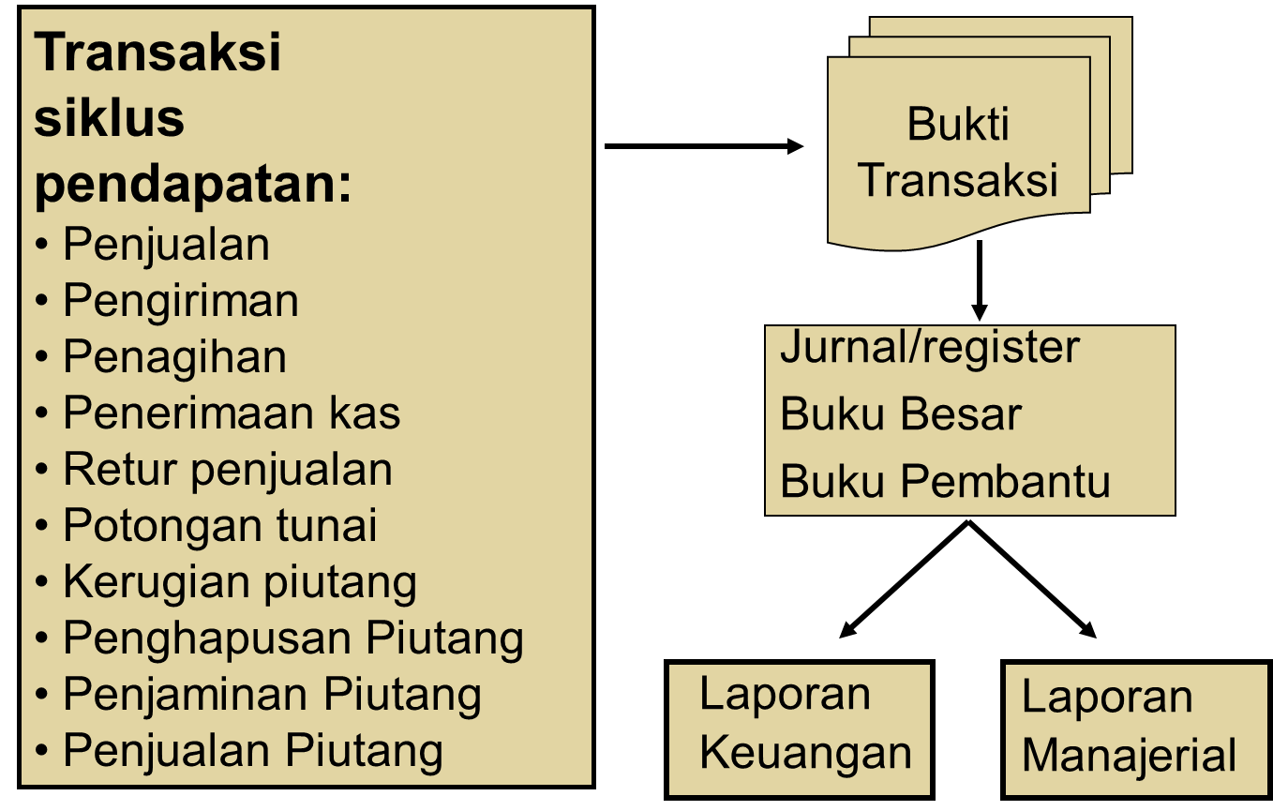
PENGUJIAN SUBSTANTIF
Pengujian substantif adalah pengujian atas angka-angka yang disajikan dalam lapaoran keuangan.
Sifat, saat, dan luas pengujian ditentukan oleh hasil pemahaman dan pengujian SPI.
Semakin kuat SPI, atau semakin rendah potensi kesalahan dan kecurangannya, maka semakin ringan level pengujian substantifnya.

Slide 45
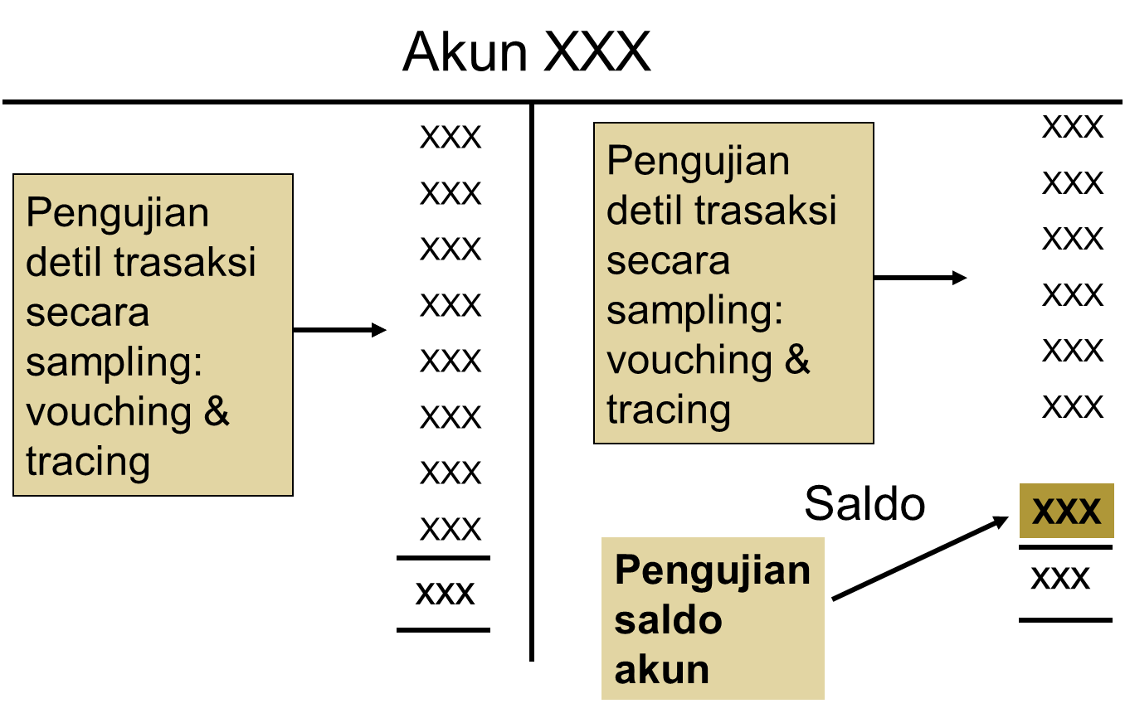
ILUSTRASI PENGUJIAN SUBSTANTIF

Slide 46
PROSEDUR PENGUJIAN SUBSTANTIF
Prosedur pendahuluan
Prosedur analitis
Prosedur pengujian detil transaksi
Prosedur pengujian detil saldo rekening
Prosedur pengujian estimasi akuntansi
Prosedur review penyajian dan pengungkapan

Slide 47
PROSEDUR PENDAHULUAN
Memahami karakterisktik industri dan bisnis.
Menelusur saldo awal ke kertas kerja tahun sebelumnya.
Mereviu mutasi pada jurnal/buku besar/buku pembantu, mencatat mutasi-mutasi yang tidak lazim baik dari segi jumlah maupun asal trasaksinya.
Memeriksa kebenaran penjumlahan dan kesesuaian data antar dokumen pembukuan, misalnya antara jurnal, buku besar, dan buku pembantu.

Slide 48
PROSEDUR ANALITIS
Menentukan prediksi jumlah saldo akun berdasarkan aktivitas transaksi, pangsa pasar, dan data saldo akun tahun-tahun sebelumnya.
Menghitung rasio, misalnya:
Rasio penjualan dengan kapasitas penjualan perusahaan.
Rasio pertumbuhan penjualan dengan pertumbuhan piutang dagang.
Rasio perputaran piutang.

Slide 49
PROSEDUR ANALITIS
Rasio biaya kerugian piutang dengan jumlah penjualan kredit bersih.
Rasio biaya kerugian piutang dengan penghapusan piutang.
Membandingkan hasil perhitungan rasio dengan angka rasio yang diharapkan, misalnya dengan rasio tahun lalu, rasio anggaran, rasio industri, maupun dengan angka pembanding yang lain.

Slide 50
PROSEDUR PENGUJIAN TRANSAKSI
Vouching sampel transaksi penjualan dan piutang dagang ke dokumen pendukung.
Vouching debit piutang dagang ke faktur penjualan dan dokumen pendukungnya, misalnya: custormer order, sales order, dan shipping documents.
Vouching kredit piutang dagang ke remittance advice atau sales adjustment, otorisasi retur penjualan, dan otorisasi penghapusan piutang.
Tracing sampel faktur penjualan dan bukti penerimaan kas ke buku besar dan buku pembantu

Slide 51
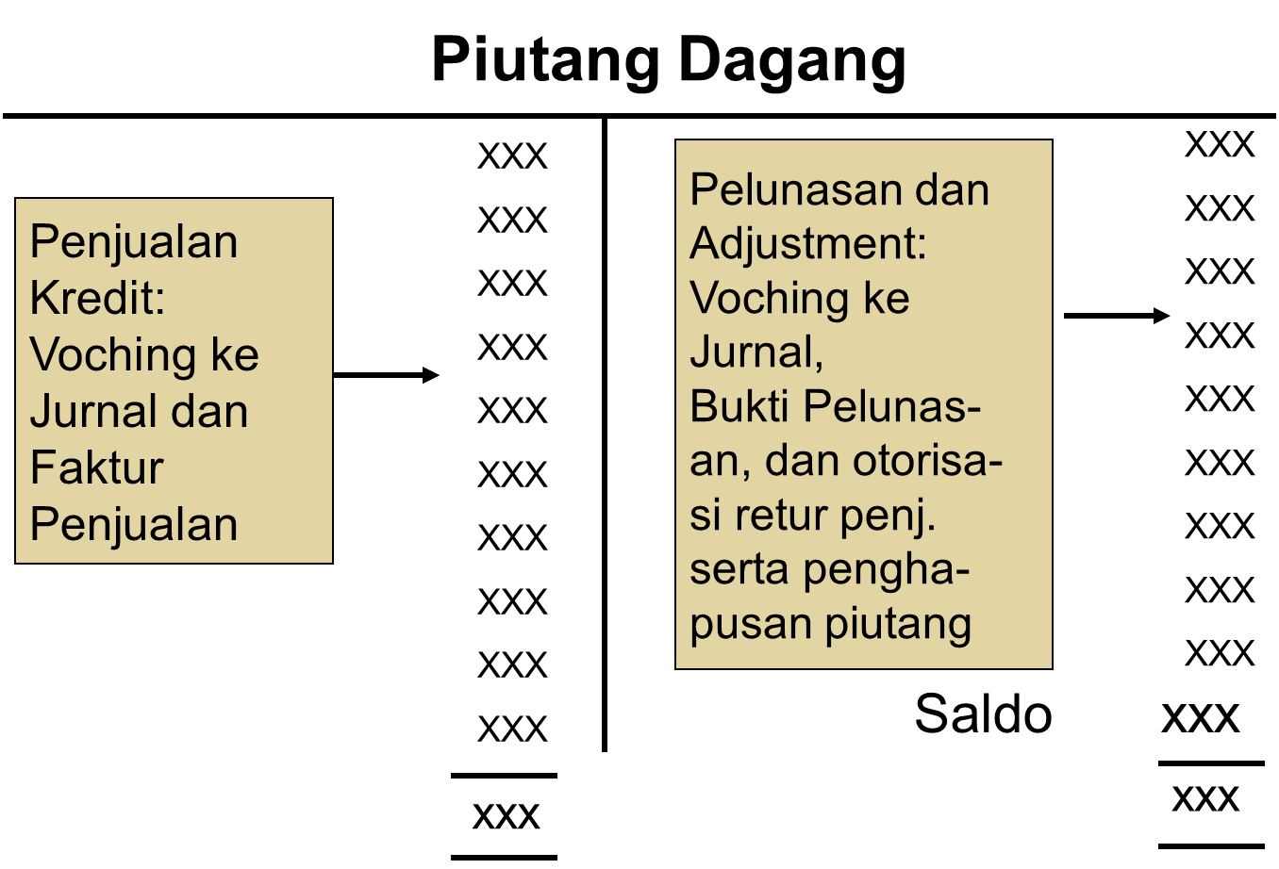
ILUSTRASI PENGUJIAN PIUTANG
* Pengujian
transaksi
secara
sampling
*
*
Pengujian
saldo akun

Slide 52
PROSEDUR PENGUJIAN TRANSAKSI
Lakukan pengujian pisah batas penjualan dan retur penjualan
Pilih sampel pembukuan transaksi penjualan beberapa hari sebelum dan sesudah tanggal neraca, periksa dokumen pendukung seperti faktur penjualan dan dokumen pengiriman untuk menentukan ketepatan periode pencatatan.
Periksa memo kredit setelah akhir tahun, periksa dokumen pendukung, seperti tanggal laporan penerimaan, dan periksa ketepatan pencatatan retur penjualan.

Slide 53
PROSEDUR PENGUJIAN TRANSAKSI
Lakukan pengujian pisah batas penerimaan kas.
Lakukan observasi bahwa transaksi penerimaan kas yang terjadi pada akhir tahun pembukuan, termasuk cash on hand dan deposit in transit telah dicatat dan dilaporkan pada tahun terjadinya transaksi.
Lakukan review terhadap dokumen pendukung seperti: ringkasan mutasi kas, copy setoran bank, dan laporan bank yang memuat transaksi lintas periode untuk menguji ketepatan pisah batas pembukuan dan pelaporan transaksi.

Slide 54
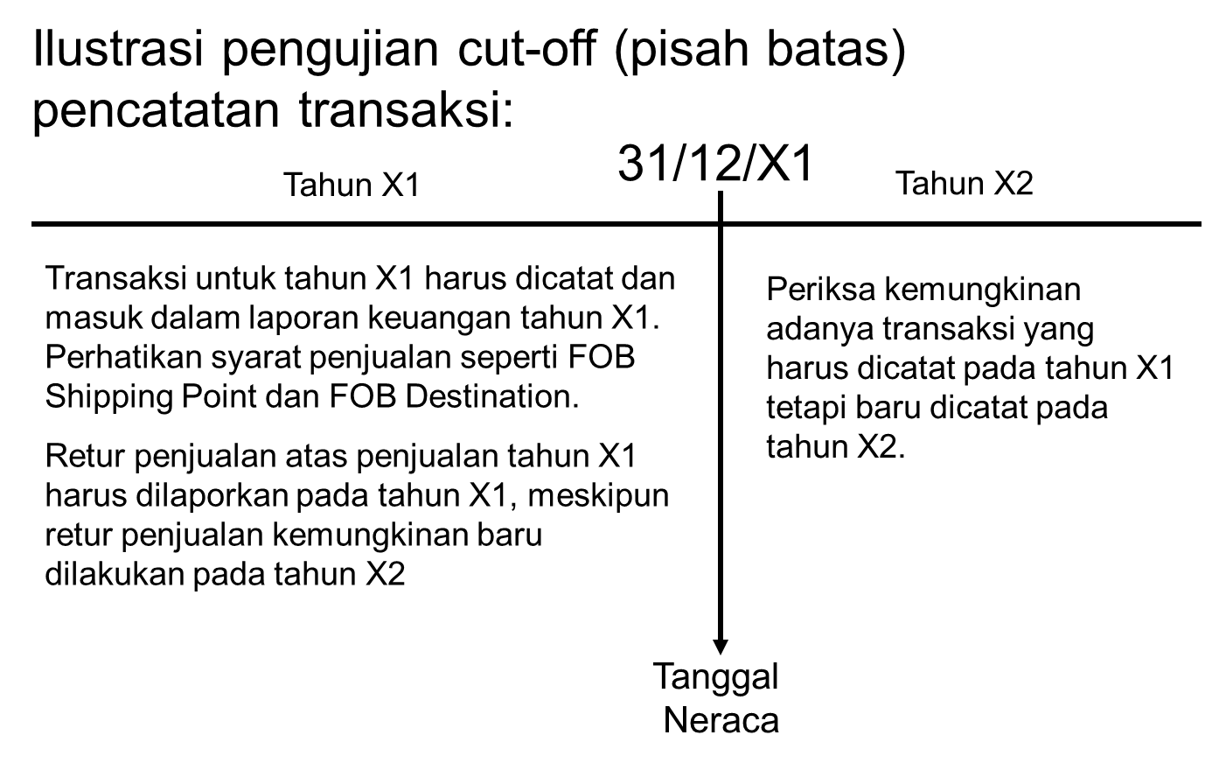
PROSEDUR PENGUJIAN TRANSAKSI

Slide 55
ILUSTRASI ARAH PENGUJIAN AUDIT – REVIU
Arah Pengujian Audit
Vouching (menguji eksistensi akun dan terjadinya transaksi)
Bukti
Transaksi
Jurnal
(Register Transaksi)
Buku Pembantu
Buku Besar
(Master File)
Arah Pengujian Audit
Tracing (menguji kelengkapan dan kebenaran pelaporan transaksi)

Slide 56
PENGUJIAN SALDO AKUN - UNTUK MENDAPATKAN BUKTI PENGUAT (CORROBORATING EVIDENCE)
Lakukan konfirmasi piutang – prosedur ini tidak boleh ditinggalkan.
Tentukan bentuk konfirmasi (positif atau negatif), timing, dan luas (extent) sampel piutang yang dikonfirmasi.
Pilih sampel dan periksa hasil konfirmasi atas sampel piutang, investigasi penyimpangan yang terjadi.
Jika konfirmasi positif tidak mendapatkan jawaban, lakukan prosedur alternatif sebagai berikut:
Vouching penerimaan kas setelah tanggal neraca.
Vouching ke dokumen-dokumen pendukungnya.

Slide 57
PENGUJIAN SALDO AKUN
Pengujian kecukupan cadangan kerugian piutang.
Periksa daftar umur piutang
Periksa persentase kerugian piutang untuk setiap kategori umur piutang.
Bandingkan persentase kerugian piutang dengan persentase tahun sebelumnya.
Periksa ketepatan penentukan kerugian piutang dan cadangan kerugian piutang.

Slide 58
REVIU PENYAJIAN DAN PENGUNGKAPAN
Memeriksa ketepatan klasifikasi piutang dalam neraca.
Memeriksa kemungkinan adanya piutang bersaldo kredit, misalnya uang muka penjualan, yang harus dicantumkan sebagai utang.
Memeriksa ketepatan pelaporan cadangan kerugian piutang.
Memeriksa kecukupan pengungkapan piutang, misalnya pengungkapan atas penjaminan piutang atau atas penjualan piutang bergaransi.

Slide 59
KONFIRMASI PIUTANG
Konfirmasi piutang adalah pertanyaan secara tertulis kepada debitur tentang kebenaran saldo piutang menurut catatan klien.
Bentuk konfirmasi:
Konfirmasi positif: adalah konfirmasi yang membutuhkan jawaban dari debitur, basik saldo yang ditanyakan sesuai atau tidak sesuai.
Konfirmasi negatif: adalah konfirmasi yang hanya perlu dijawab jika saldo piutang yang ditanyakan tidak sesuai dengan saldo menurut debitur.

Slide 60
KONFIRMASI POSITIF
PT PERMATA HIJAU
Jln. Pandanaran No. 29
Semarang
KONFIRMASI PIUTANG
Kepada yth.
Direktur Keuangan PT ANTARIKSI
Jln. Kutilang No. 33, Yogyakarta.
Konfirmasi ini kami kirim untuk kepentingan auditor independen kami, bukan untuk menagih piutang kami. Menurut catatan kami, saldo piutang kami ke PT Antariksa per 31 Desember 2007 adalah:
Rp300.000.000,00 (tiga ratus juta rupiah)
Mohon konfirmasi atas kebenaran saldo tersebut. Jawaban mohon dikirim langsung ke alamat auditor independen kami dengan menggunakan amplop jawaban yang kami sediakan.
Ttd.
Direktur Keuangan

Slide 61
KONFIRMASI POSITIF
Saldo piutang tersebut di atas benar/tidak benar, dengan penjelasan sebagai berikut:
___________________________________________________________
___________________________________________________________
___________________________________________________________
___________________________________________________________
Tanda tangan
_______________________

Slide 62
KONFIRMASI NEGATIF
PT PERMATA HIJAU
Jln. Pandanaran No. 29
Semarang
KONFIRMASI PIUTANG
Kepada yth.
Direktur Keuangan PT ANTARIKSA
Jln. Kutilang No. 33, Yogyakarta.
Konfirmasi ini kami kirim untuk kepentingan auditor independen kami, bukan untuk menagih piutang kami. Menurut catatan kami, saldo piutang kami ke PT Antariksa per 31 Desember 2007 adalah:
Rp300.000.000,00 (tiga ratus juta rupiah)
Jika saldo tersebut tidak sesuai, mohon penjelasan. Penjelasan mohon dikirim ke alamat auditor independen kami dengan menggunakan amplop jawaban yang telah kami sediakan.
Direktur Keuangan

Slide 63
KONFIRMASI NEGATIF
Saldo piutang tersebut di atas tidak benar, saldo yang benar adalah Rp_______________, dengan penjelasan sebagai berikut:
_________________________________________________________________________
_________________________________________________________________________
_________________________________________________________________________
_________________________________________________________________________
Tanda tangan
_______________________

Slide 64
KONFIRMASI PIUTANG TIDAK DILAKUKAN
Konfirmasi piutang tidak dilakukan pada saat:
Saldo piutang tidak material terhadap laporan keuangan secara keseluruhan.
Konfirmasi diprediksi tidak efektif.
Risiko bawaan dan risiko pengendalian cukup rendah, disisi lain hasil pengujian analitis dan pengujian substantif lain, tidak mengindikasikan adanya salah saji material.

Slide 65
KONFIRMASI NEGATIF
Konfirmasi bentuk negatif hanya digunakan pada saat tiga kondisi berikut ini dipenuhi:
Risiko deteksi antar sedang atau tinggi, artinya risiko pengendalian relatif rendah.
Saldo piutang didominasi oleh saldo-saldo yang kecil jumlahnya.
Konfirmasi positif diprakirakan tidak akan direspon oleh debitur.

Slide 66
PENGENDALIAN KONFIRMASI
Memastikan bahwa jumlah, nama, dan alamat dalam surat konfirmasi sesuai dengan data dalam rekening pelanggan.
Mengawasi proses pembuatan konfirmasi s.d. pengiriman konfirmasi.
Menggunakan alamat KAP untuk amplop jawaban konfirmasi.
Mengirimkan sendiri surat konfirmasi.

Slide 67
KERTAS KERJA AUDIT
Fungsi kertas kerja adalah untuk mendokumentasikan seluruh hasil pekerjaan pengauditan, termasuk prosedur pengauditan yang telah ditempuh oleh auditor.
Kriteria kertas kerja yang baik:
Sistematis, lengkap, dan relevan dengan tujuan pengauditan.
Mudah difahami, seluruh prosedur pengauditan dan referensi data (termasuk indek silang), dicantumkan dalam kertas kerja pengauditan.

Slide 68
ILUSTRASI DATA PIUTANG DAGANG
Daftar Piutang Dangang
Per 31 Desember XX01
Kode | Debitur | Jumlah | Blm Jatuh | Lewat Waktu
 |  |  | Tempo | 1 - 30 hari | 31 - 60 hari | 61-90 hari | 91 - 120 hari | > 120 hari
AR-001 | A | 1.900.000 | 1.200.000 | 400.000 |  | 300.000
AR-002 | B | 4.000.000 | 3.000.000 |  | 1.000.000
AR-005 | E | 8.000.000 | 6.000.000 |  |  | 2.000.000
AR-008 | F | 2.500.000 | 2.500.000
AR-015 | G | 1.000.000 |  |  |  |  |  | 1.000.000
AR-020 | R | 1.500.000 |  |  |  |  | 1.500.000
AR-021 | O | 8.000.000 | 8.000.000
AR-025 | R | 3.000.000 |  |  | 3.000.000
AR-030 | T | 4.000.000 |  |  |  | 4.000.000
 |  | 33.900.000 | 20.700.000 | 400.000 | 4.000.000 | 6.300.000 | 1.500.000 | 1.000.000
Taksiran KP |  |  | 2% | 4% | 7% | 9% | 11% | 13%
 |  | 1.572.000 | 414.000 | 16.000 | 280.000 | 567.000 | 165.000 | 130.000
Biaya kerugian piutang tahun XX01 |  |  |  | 2.300.000

Slide 69
Terhadap ilustrasi data daftar piutang dagang pada slide di atas, auditor bersikap skeptis, poin-poin pengujian audit dapat mencakup:
Pengujian atas kebenaran saldo piutang masing-masing debitur (secara sampling)
Pengujian atas kebenaran klasifikasi umur piutang.
Pengujian atas ketepatan persentasi taksiran kerugian piutang.
Pengujian atas ketepatan pengakuan biaya kerugian piutang.
Dalam hal data tersebut dihasilkan dari program aplikasi, perlu diuji kemampuan program aplikasi dalam membuat daftar piutang dengan tepat.

Slide 70
ILUSTRASI KERTAS KERJA AUDIT PIUTANG DAGANG
RINGKASAN ANALISIS UMUR PIUTANG
INDEK: PD-1
 |  | Taksiran | Cadangan
Keterangan | Jumlah | Kerugian | Kerugian Piutang
Belum jatuh tempo | 300.000.000 | 1% | 3.000.000
Lewat waktu di atas 30 hari | 150.000.000 | 3% | 4.500.000
Lewat waktu di atas 60 hari | 80.000.000 | 5% | 4.000.000
Lewat waktu di atas 90 hari | 35.000.000 | 8% | 2.800.000
 | 565.000.000 |  | 14.300.000
Keterangan:
Jumlah piutang dan CKP sesuai dengan saldo menurut klien (WTB-Neraca)
Secara sampling, seluruh kategori piutang telah ditelusur ke faktur penjualan untuk pemeriksaan validitas faktur, jumlah rupiah, dan ketepatan pisah batas, lihat PD-2 untuk detil informasi pengujian.
Persentase kerugian piutang konsisten dengan tahun sebelumnya dan bisa diterima.
Biaya kerugian piutang ditentukan dengan
tepat, dengan memperhitungkan CKP
dalam daftar di atas, Lihat PD-3
Darmawan
Budi Darmawan
2 Februari XX01

Slide 71
ILUSTRASI KERTAS KERJA AUDIT PIUTANG DAGANG
CADANGAN KERUGIAN PIUTANG
INDEK: PD-3
Cadangan kerugian piutang 31/12/XX01 (kredit) | 8.000.000 | a
Penghapusan piutang tahun XX02 | 2.600.000 | b
Sisa cadangan kerugian piutang | 5.400.000
Cadangan kerugian piutang 31/12/XX02 | 14.300.000 | c
Kerugian piutang tahun XX02 | 8.900.000 | d
a Sesuai dengan saldo per pengauditan 31 Desember 2006
b Telah ditelusur ke jurnal umum dan memo penghapusan piutang
c Sesuai dengan CKP 31 Desember 2007 (WTB – Neraca) – PD-1
d Sesuai dengan beban kerugian piutang tahun 2007 (WTB – R/L)
Darmawan
Budi Darmawan
2 Februari XX01

Slide 72
POTENSI RISIKO KESALAHAN
Auditor harus tanggap dengan berbagai macam risiko transaksi siklus pendapatan berikut ini:
Otorisasi kredit tidak sesuai dengan kebijakan manajemen.
Penjualan kredit tanpa otorisasi.
Barang dikeluarkan dari gudang untuk penjualan kredit tanpa otorisasi.
Barang yang dikirim tidak sesuai dengan barang yang dipesan.
Barang yang dipesan dan telah diotorisasi tidak dikirim ke pelanggan.
Tidak dilakukan penagihan/tidak dibuatkan faktur atas barang yang telah dirikirm.

Slide 73
POTENSI RISIKO KESALAHAN
Terjadi duplikasi faktur.
Dibuat faktur atas penjualan fiktif.
Terjadi kesalahan harga/perhitungan pada faktur penjualan.
Periode pencatatan penjualan tidak tepat.
Faktur tidak dicatat atau dicatat tetapi terjadi kesalahan posting.
Faktur dibukukan dengan jumlah yang salah.
Penerimaan kas tidak dicatat atau tidak disetor ke bank.
Daftar penerimaan kas tidak sesuai dengan tagihan.
Terjadi kesalahan pembukuan/posting atas pelunasan piutang.

Slide 74
Terima kasih

